Slide 1
Python - radionica
MIODRAG MAKSIMOVIĆ

Slide 2
7. razred

Slide 3
➢ Uporaba naredbe za petlju s logičkim uvjetom
Sve dok je zadovoljen uvjet – izvršavaj blok naredbi
while uvjet:
blok_naredbi
Pr. 1: Napiši program koji će pomoću naredbe while ispisati niz brojeva od 1 do 50
i=0
while i<51:
print(i)
i=i+1

Slide 4
Pr 2: Napiši program koji će pomoću naredbe while ispisati niz brojeva od 5 do 100, svaki 5 broj
i=5
while i<101:
print(i)
i=i+5

Slide 5
Pr. 3: Napiši program koji će pomoću naredbe while ispisati niz brojeva od 84 do 32, svaki 2 broj
i=84
while i>31:
print(i)
i=i-2

Slide 6
Pr. 4: Napiši program koji će međusobno zbrojiti niz brojeva od 10 do 80, svaki 10broj
i=10
zbroj=0
while i<81:
zbroj=zbroj+i
print(i)
i=i+10

Slide 7
Napravi program koji će učitavati i zbrajati brojeve sve dok zbroj ne postane veći od 35.
broj=0
zbroj=0
while zbroj<35:
broj=int(input(”Unesite broj”))
zbroj=zbroj+broj
print(”Zbroj je veći od 35, i iznosi ”,zbroj)

Slide 8
Zadatak: Preko tipkovnice omogućite korisniku izbor između:
a) Ispisa niza brojeva od 22 do 106, svaki 4 broj pomoću naredbe while
b) Ispisa niza brojeva od 124 do 10, svaki 10 broj pomoću naredbe while
c) Ispisa svih neparnih brojeva od 13 do 155 pomoću naredbe while
d) Međusobno zbrojite sve parne brojeve od 106 do 56 pomoću naredbe while

Slide 9
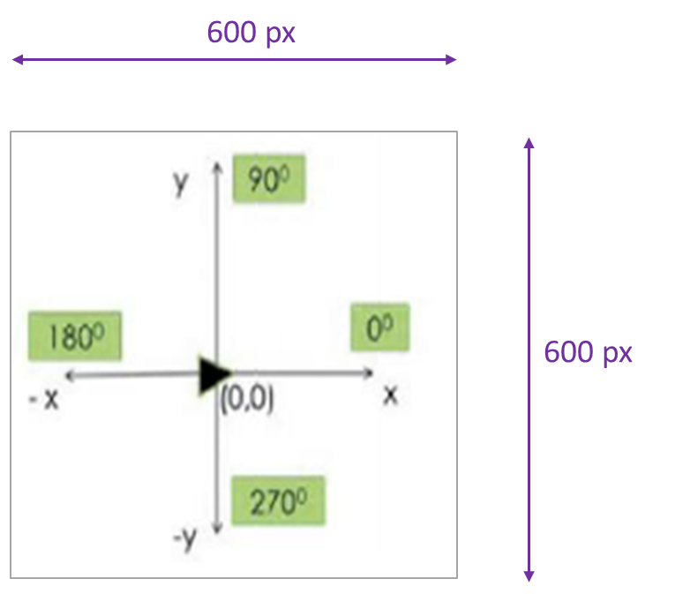
Koordinatna grafika
Grafički prozor u Pythonu velik je 600 x 600 px, možemo ga usporediti sa koordinatnim sustavom sa središtem u ishodištu

Slide 10
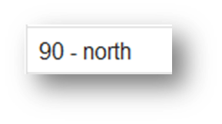
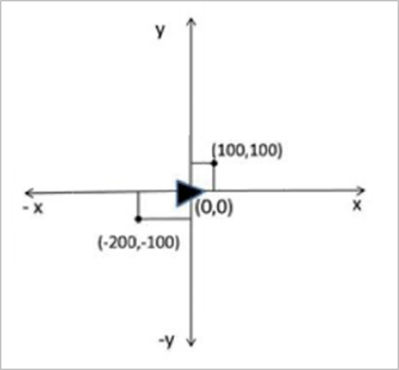
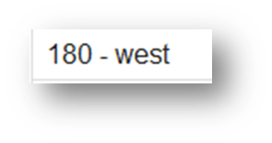
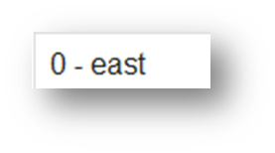
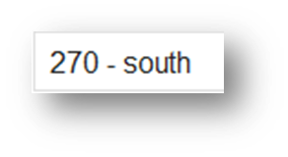
Osnovna svojstva kornjače u grafičkom sustavu su pozicija i orijentacija određene koordinatama x i y. Orijentacija olovke određena je brojem stupnjeva u odnosu na vrh koji je okrenut u desno.

Slide 11
Crtanje ravnih linija i pravokutnika osnovne naredbe

Slide 12
Zadatak 1: Nacrtajte ravnu crtu, obojite ju bojom
from turtle import*
color(‘red’)
fd (100)

Slide 13
Zadatak: Nacrtajte kvadrat
from turtle import*
color(‘green’)
for i in range(0,4,1):
fd (100)
lt (90)

Slide 14
Zadatak: Nacrtajte pravokutnik
from turtle import*
color('yellow')
for i in range(0,2,1):
fd (100)
lt (90)
fd (50)
lt (90)

Slide 15
Zadatak: Nacrtajte trokut
from turtle import*
bgcolor ('green')
color('red')
for i in range(0,3,1):
fd (100)
lt (120)
Zadatak: Nacrtajte peterokut, šesterokut

Slide 16
Zadatak: Nacrtajte točku
from turtle import*
bgcolor ('green')
dot(55,'red')

Slide 17
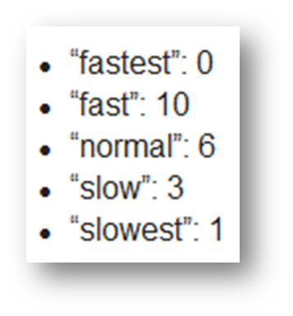
Crtanje kružnice
Potrebne naredbe | Sintaksa
Crtanje kružnica | circle (r)
Polovica kružnice | circle (r,180)
Pravilni geometrijski likovi | circle (r,360,n)
Boja olovke | pencolor ('red')
Debljina olovke | pensize (N)
Brzina kornjače | Speed (n)

Slide 18
Zadatak: Nacrtajte krug polumjera 100
from turtle import*
pensize(2)
circle(100,360)

Slide 19
Zadatak: Nacrtajte olimpijski znak
Zadatak: Nacrtajte 15 kružnica jednu do druge

